Slide 1
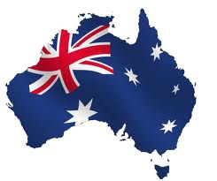
What is Australia like?
オーストラリアってどんな国？
Teacher’s name

Slide 2
Slide for quick self introduction
Insert your photo (Photos from your childhood or school days are good starters for the class.)

Slide 3
GOOD DAY
G’DAY!

Slide 4
G’DAY!
My name is _____.

Slide 5
オーストラリア クイズ
Quiz about Australia

Slide 6
Q1. What is
Australia’s capital?

Slide 7
A
B
C
Sydney
シドニー
Canberra
キャンベラ
Melbourne
メルボルン

Slide 8
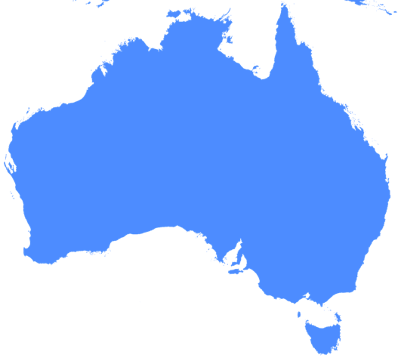
Answer: Canberra 正解：キャンベラ
シドニー
キャンベラ
メルボルン

Slide 9
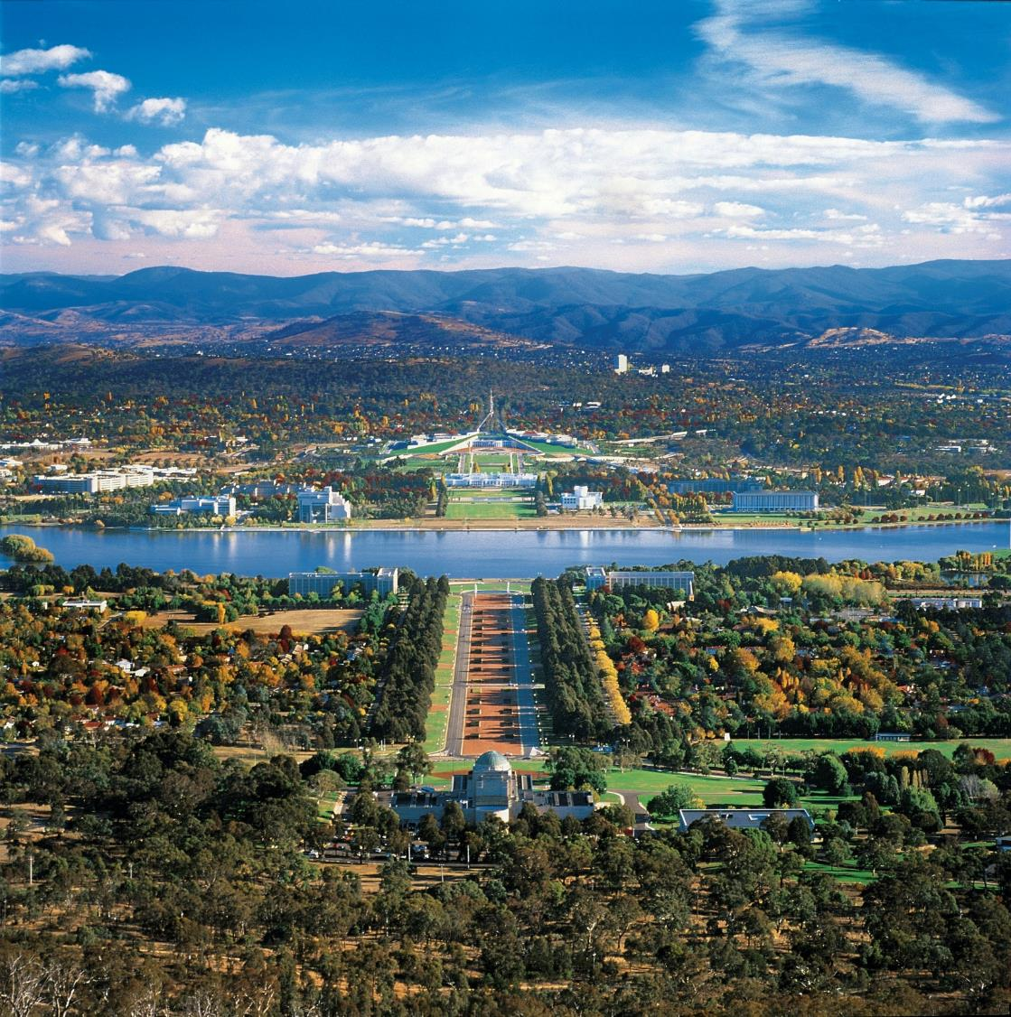

Slide 10
オーストラリア クイズ
Quiz about Australia

Slide 11
Q2. How long does a koala sleep?

Slide 12
A
B
C
8 hours
8時間
15 hours
15時間
22 hours
22時間

Slide 13
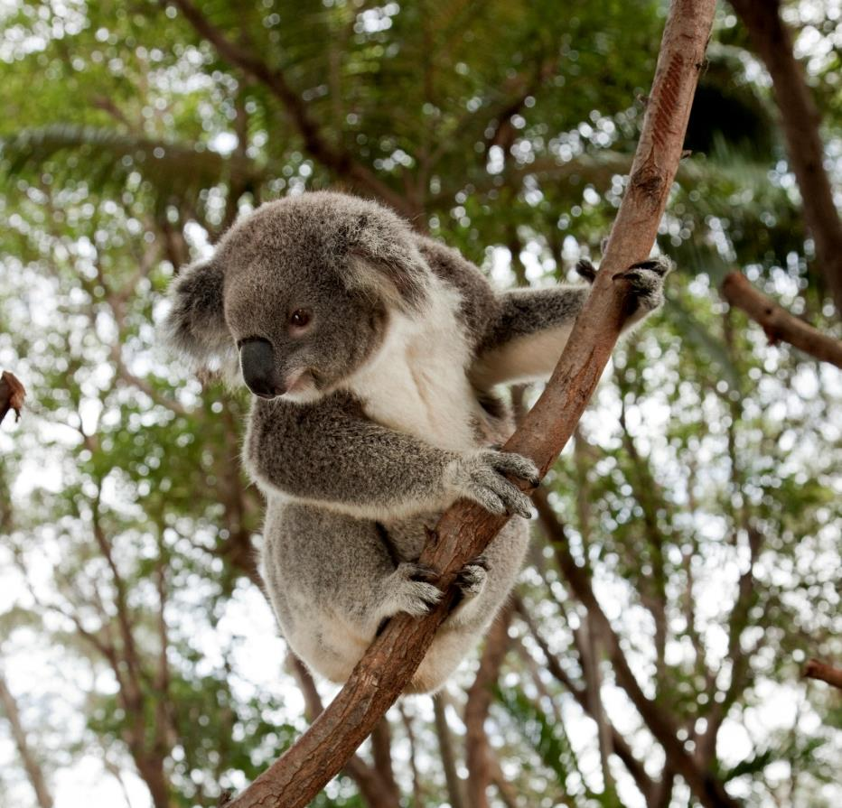
正解： 22時間

Slide 14
オーストラリア クイズ
Quiz about Australia

Slide 15
Q3. How big is Australia,
Compared to Japan?

Slide 16
A
B
C
10 times
10 倍
20 times
20 倍
30 times
30 倍

Slide 17
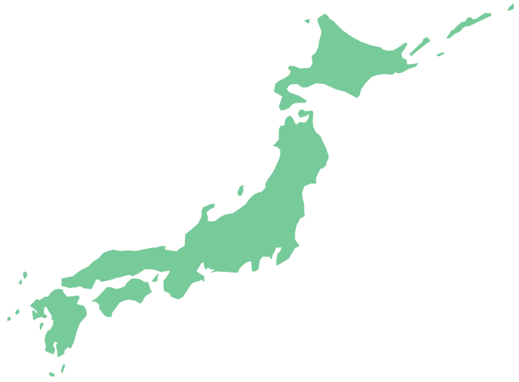
Answer: 20 times 正解：20倍
パース
✈５時間
シドニー

Slide 18
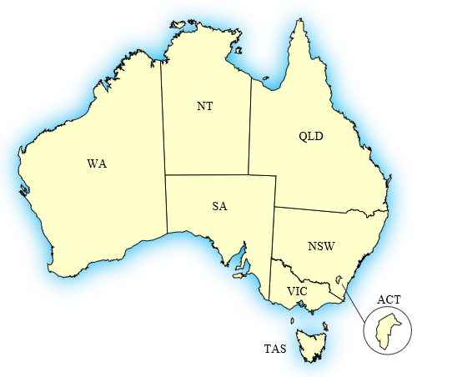
オーストラリア国内の時差
＋３０分
＋１時間
－１時間
パース
シドニー

Slide 19
オーストラリア クイズ
Quiz about Australia

Slide 20
Q4.
What percentage of Australians were born overseas?

Slide 21
A
B
C
2 %
10 %
30 %

Slide 22
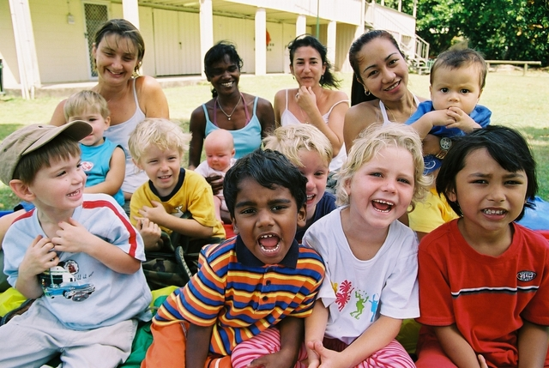
Answer: 30% 正解：30%

Slide 23
オーストラリア クイズ
Quiz about Australia

Slide 24
Q5. XXXXX ?

Slide 25
A
B
C
Aa
Bb
Cc

Slide 26
THANK YOU!

